Slide 2


Tidyverse a vista de pájaro
#encuentRo_Rhispano
Luis Morís Fernández
Joaquín Morís
0sigmas
joaquinmoris
luis.moris.fernandez@gmail.com
joaquin.moris@gmail.com

Slide 3

https://malagarusers.netlify.com/
https://www.meetup.com/es-ES/Meetup-de-Grupo-de-Usuarios-de-R-de-Malaga/

Slide 4
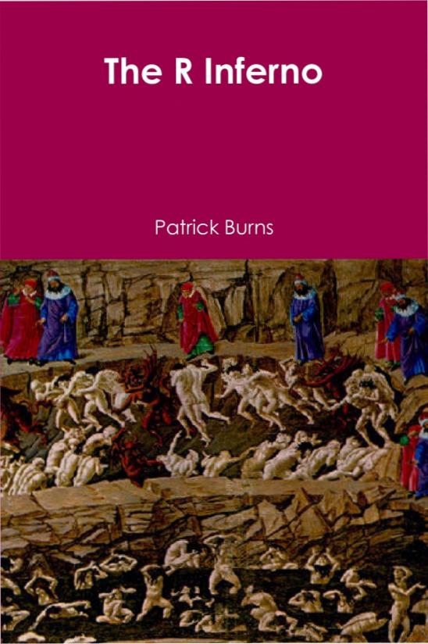
https://www.burns-stat.com/documents/books/the-r-inferno/

Slide 5
R es excelente, tiene una gran cantidad de librerías, pero es (ocasionalmente ) idiosincrático, especialmente para principiantes

Slide 6
Cuestión ¿Podemos mejorar la “usabilidad” de R sin perder potencia?

Slide 7



Hadley Wickham
(not sponsored, endorsed, licensed by, or affiliated in any way with Rstudio)
https://upload.wikimedia.org/wikipedia/commons/f/fa/Hadley-wickham2016-02-04.jpg

Slide 8

Principios comunes
1. Una función, una tarea
2. Una query o un comando (xor)
3. Las funciones se enlazan con el operador %>%
4. Utilizan tidy tibbles como estructura de datos primaria
https://github.com/rstudio/rstudio-conf/blob/master/2017/The_Tidyverse-Hadley_Wickham/tidyverse.pdf

Slide 9
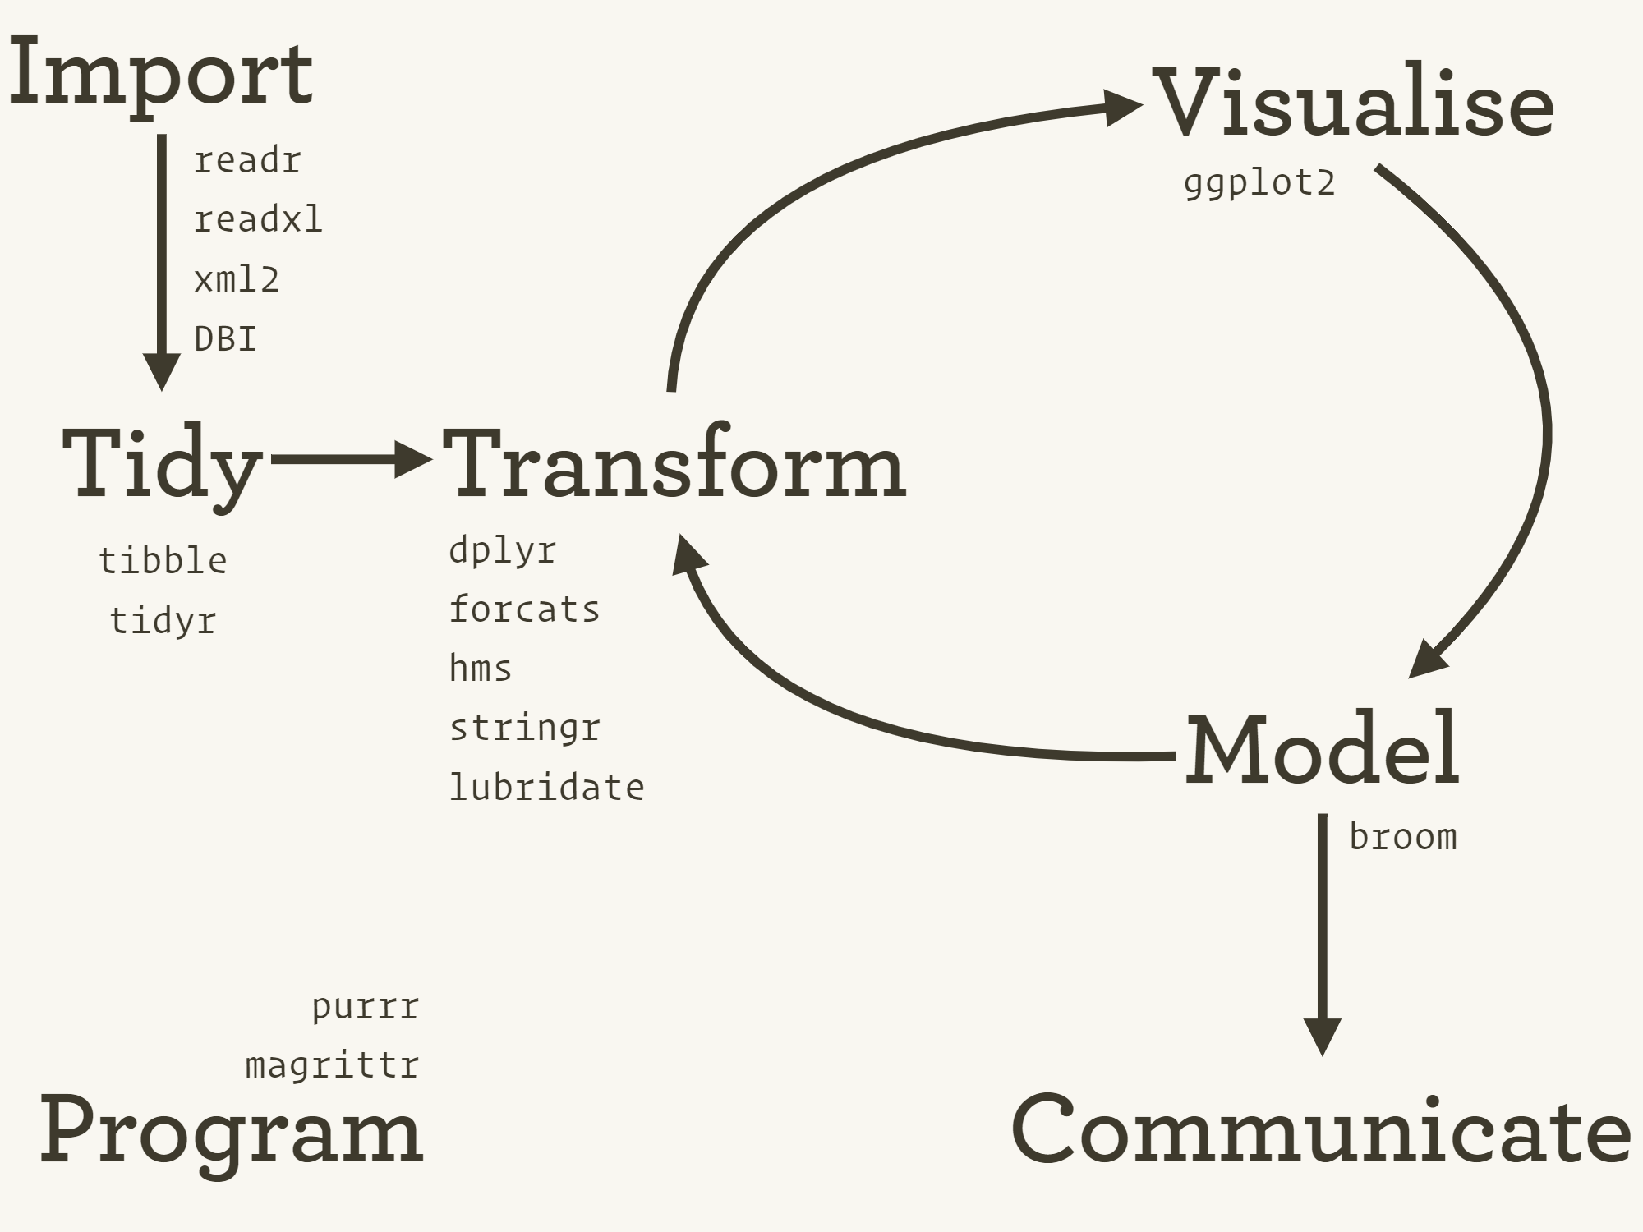
https://github.com/rstudio/rstudio-conf/blob/master/2017/The_Tidyverse-Hadley_Wickham/tidyverse.pdf

Slide 10
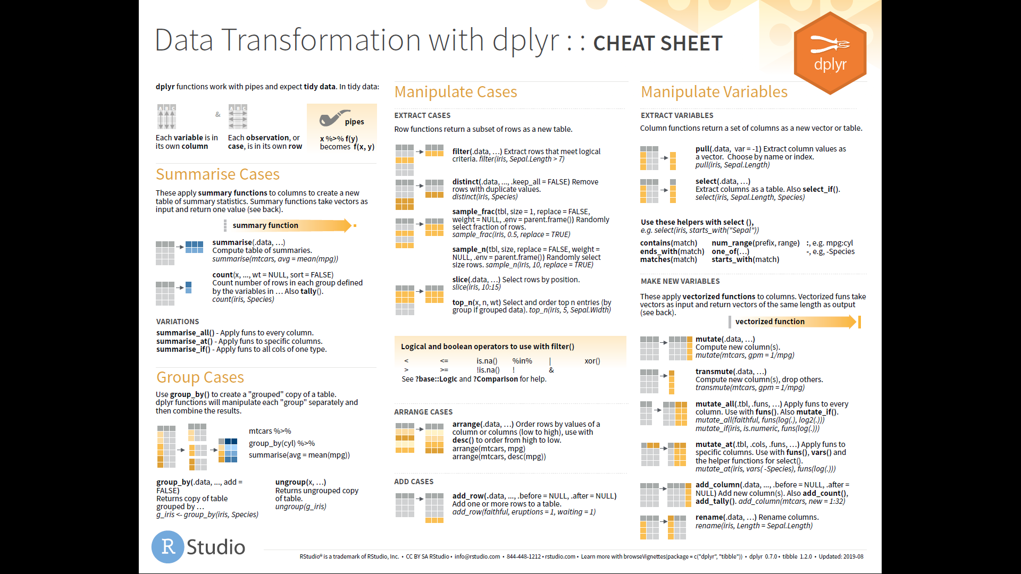

Slide 11
Verbos de dplyr
Pipes %>%
across()
when()
Visualizar data.frames o tibbles: glimpse()
Seleccionar columnas: select()
Filtrar casos: filter()
Muestrear casos al azar: sample_frac() sample_n()
Modificar o añadir columnas: mutate()
Renombrar columnas: rename()
Calcular agregados: summarize()
Aplicar funciones por grupos de variables: group_by()
Ordenar por variables: arrange()

Slide 12

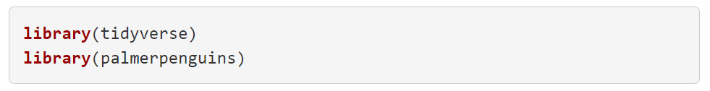
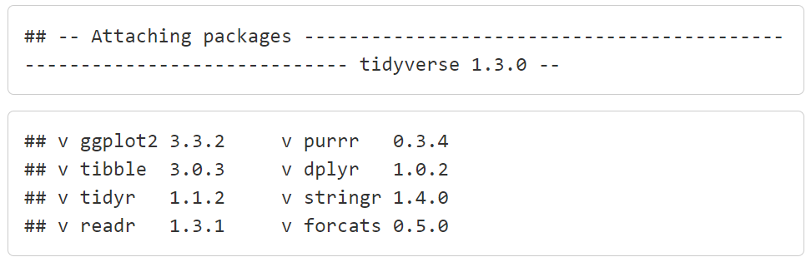
Horst AM, Hill AP, Gorman KB (2020). palmerpenguins: Palmer Archipelago (Antarctica) penguin data.
R package version 0.1.0.
https://allisonhorst.github.io/palmerpenguins/

Slide 13
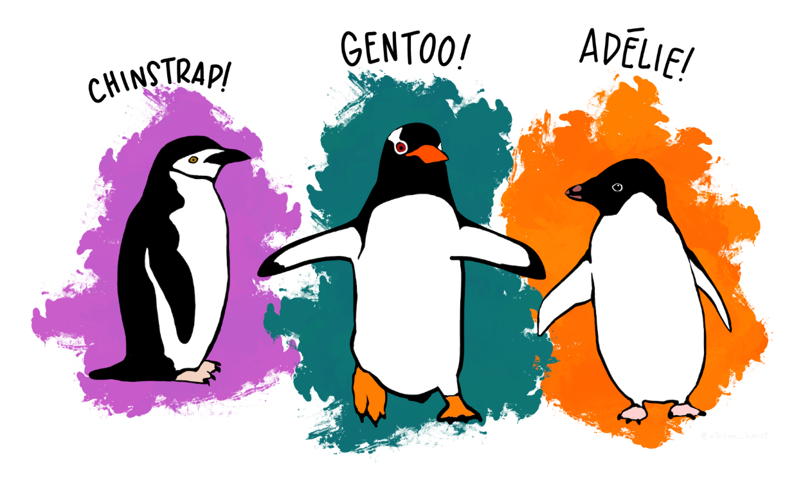
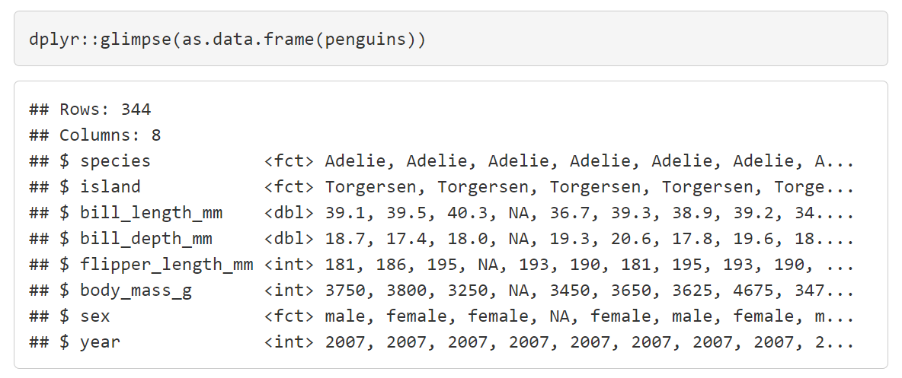
“Artwork by @allison_horst”

Slide 14
Operador pipe %>%
sum(round(c(10.5,6,NA), digits = 0), na.rm = TRUE)

Slide 15
c(10.5, 6, NA)
Operador pipe %>%
sum(round(c(10.5,6,NA), digits = 0), na.rm = TRUE)
round(data, digits = 0)
sum(data, na.rm = TRUE)

Slide 16
c(10.5, 6, NA)
Operador pipe %>%
sum(round(c(10.5,6,NA), digits = 0), na.rm = TRUE)
round(data, digits = 0)
sum(data, na.rm = TRUE)
c(10.5,6,NA) %>%
round(digits = 0) %>%
sum(na.rm = TRUE)

Slide 17
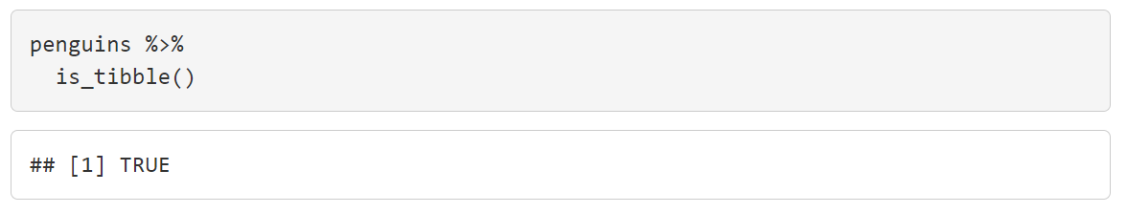

Slide 18
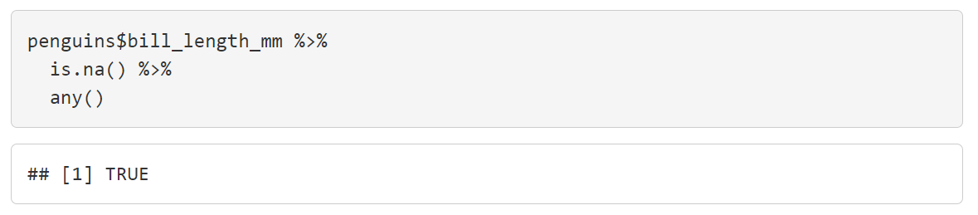

Slide 19
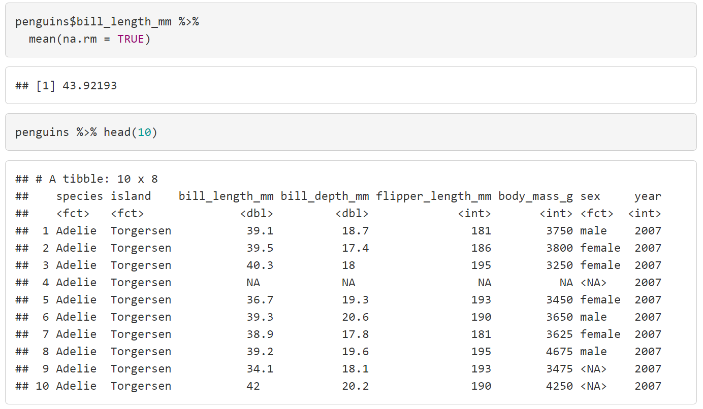

Slide 20
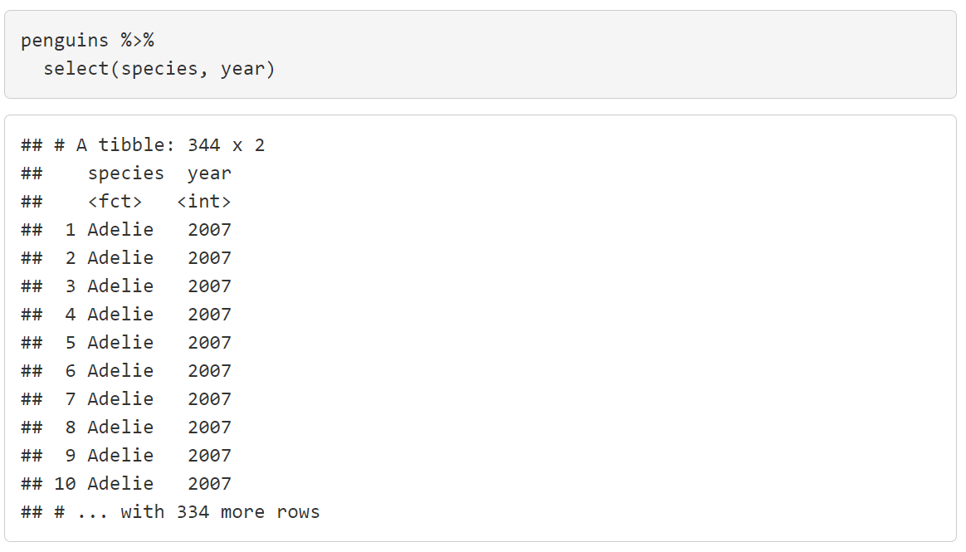

Slide 21
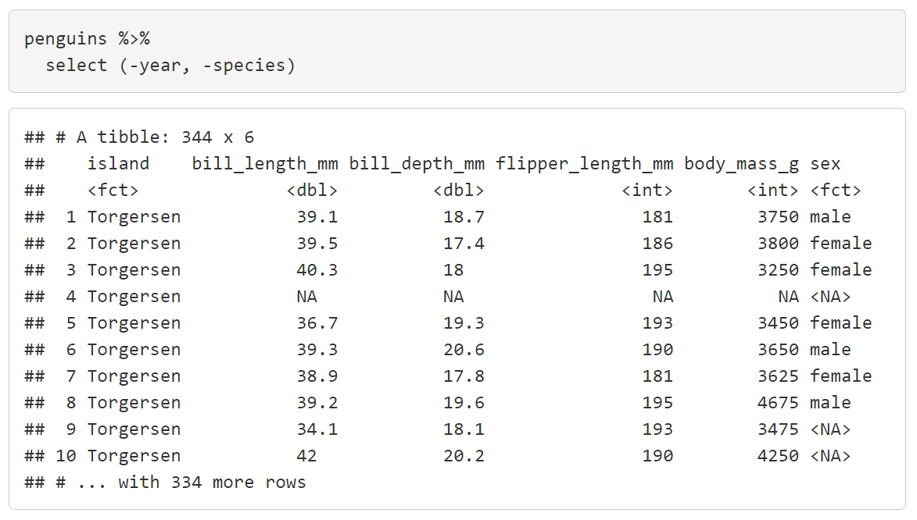

Slide 22
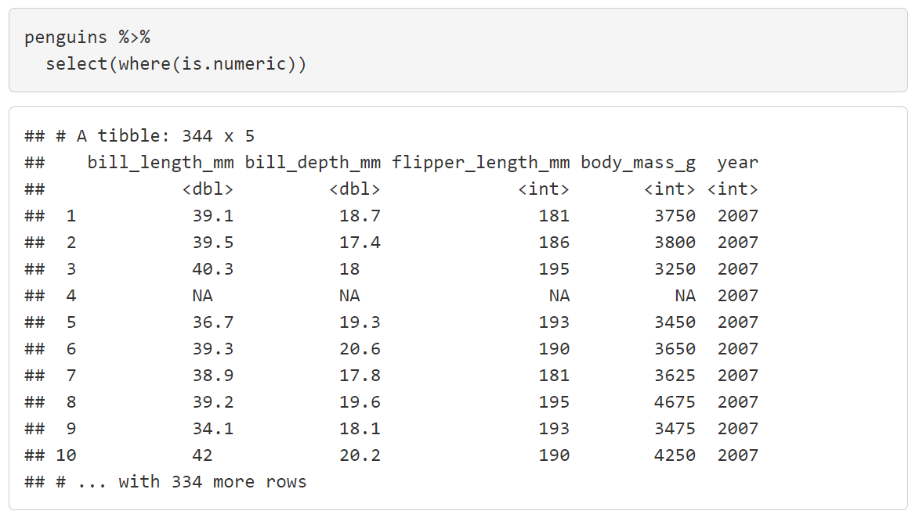

Slide 23
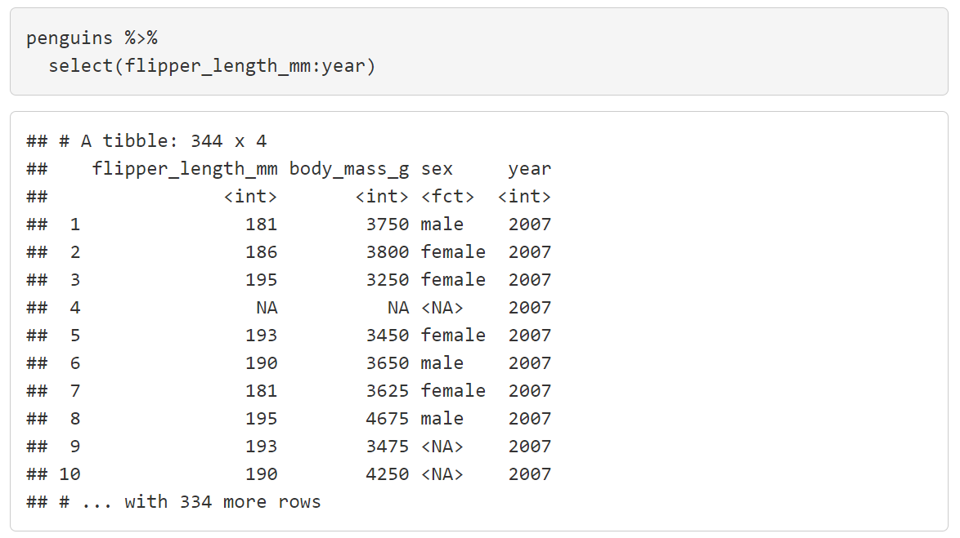

Slide 24
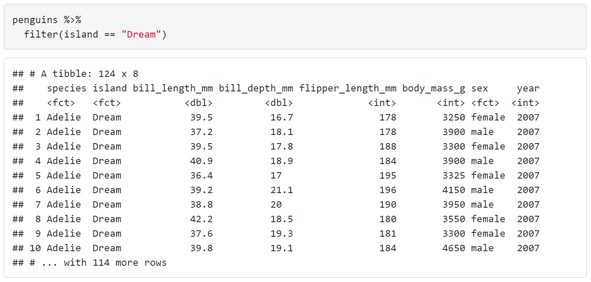

Slide 25
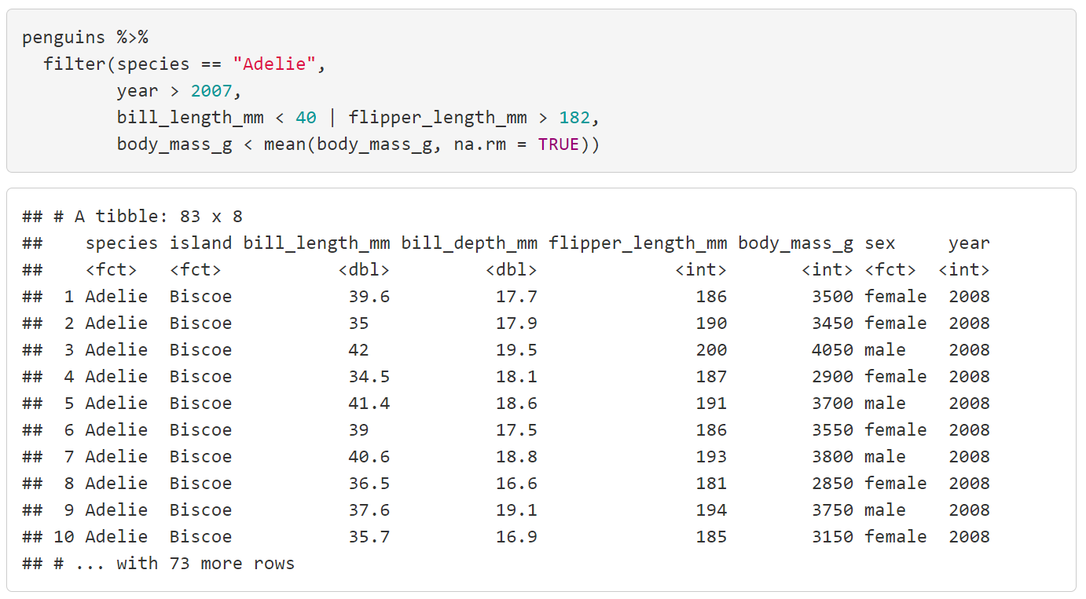

Slide 26
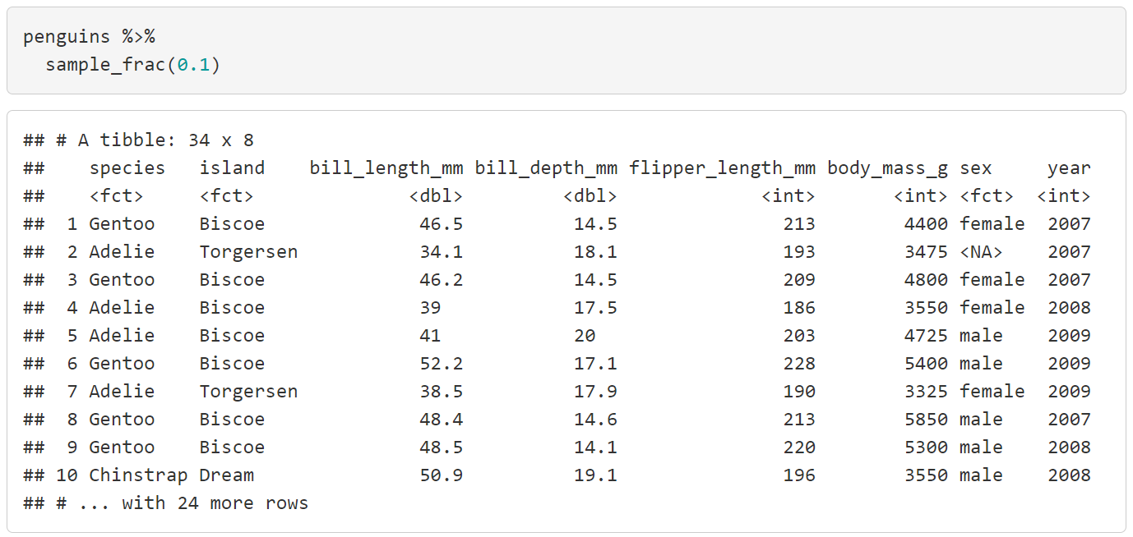

Slide 27
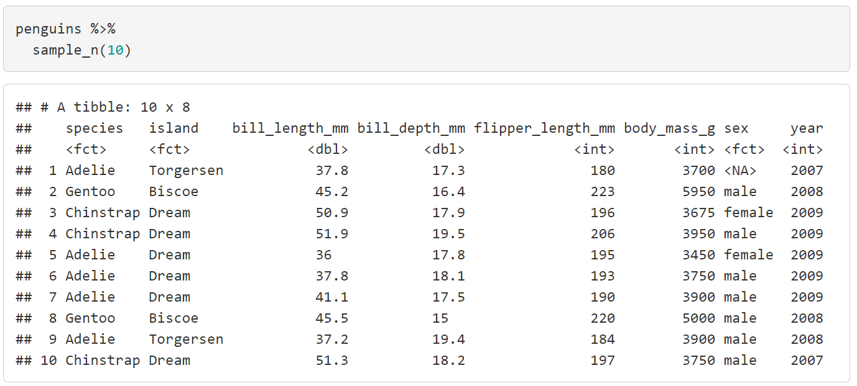

Slide 28
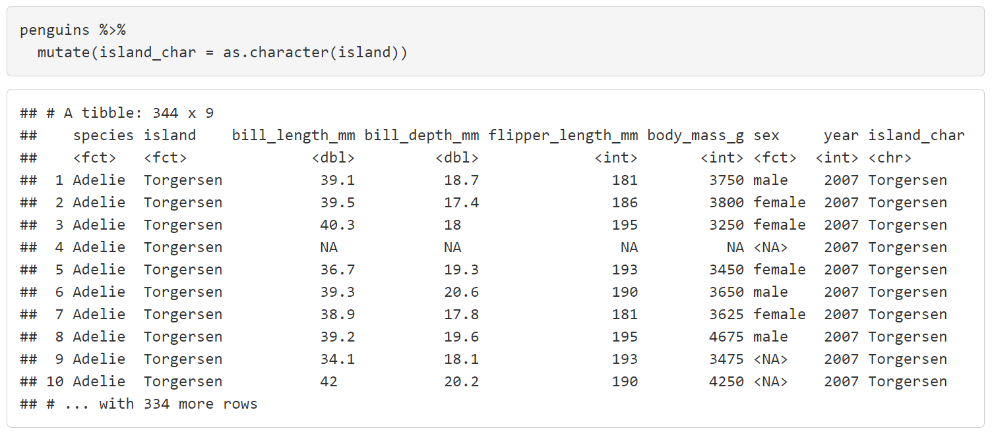

Slide 29
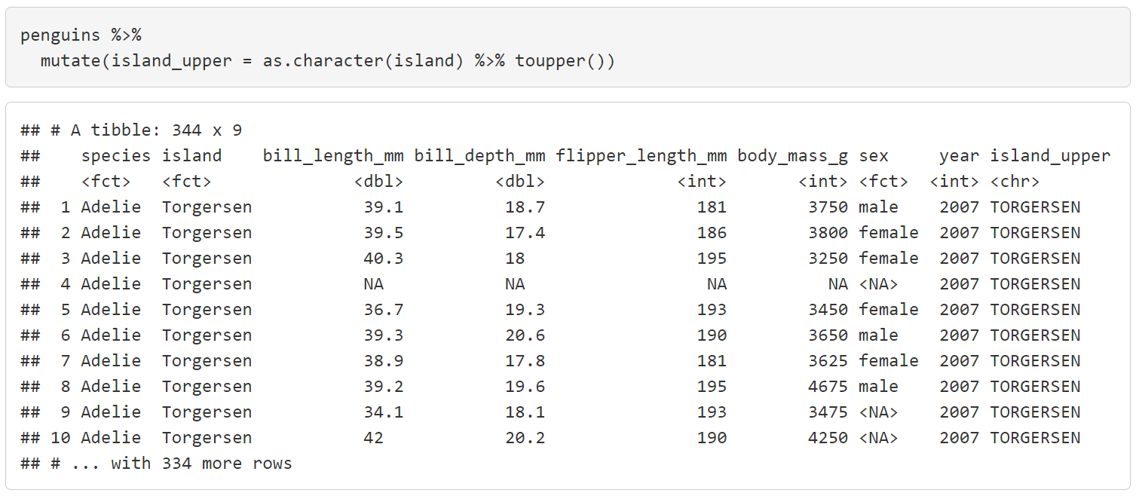

Slide 30
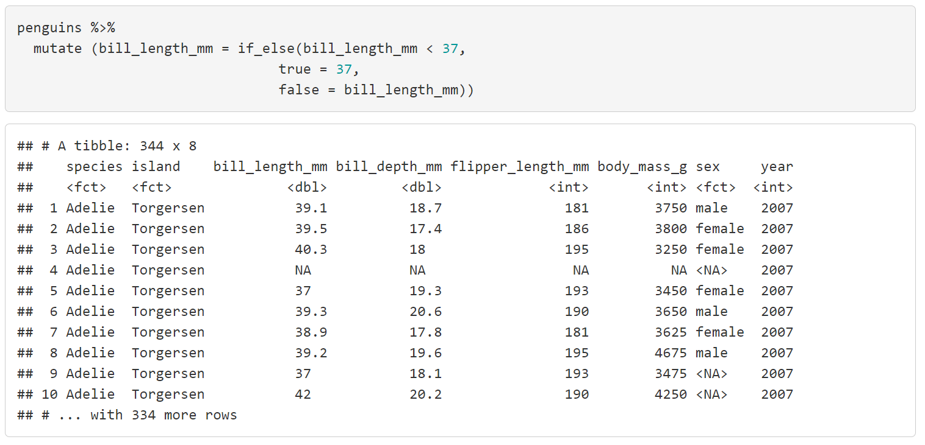

Slide 31
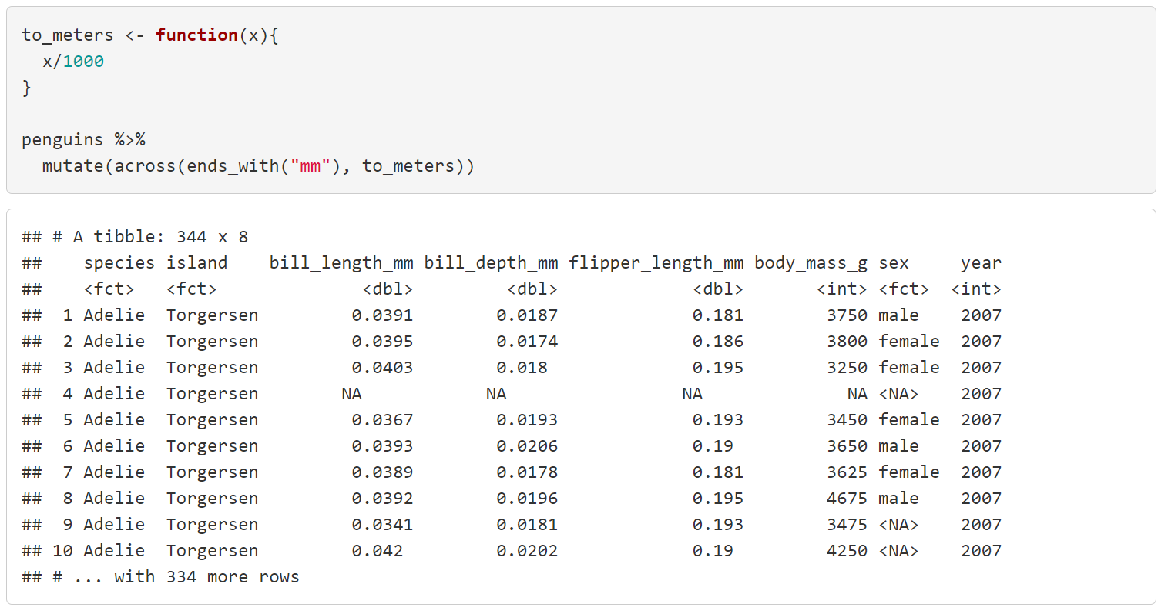

Slide 32
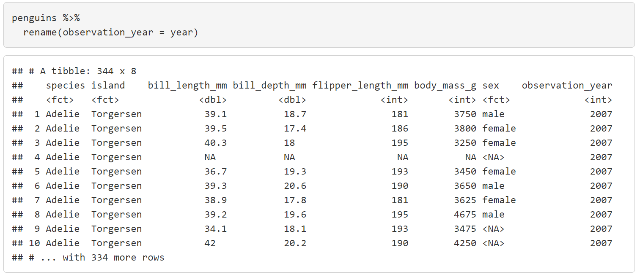

Slide 33
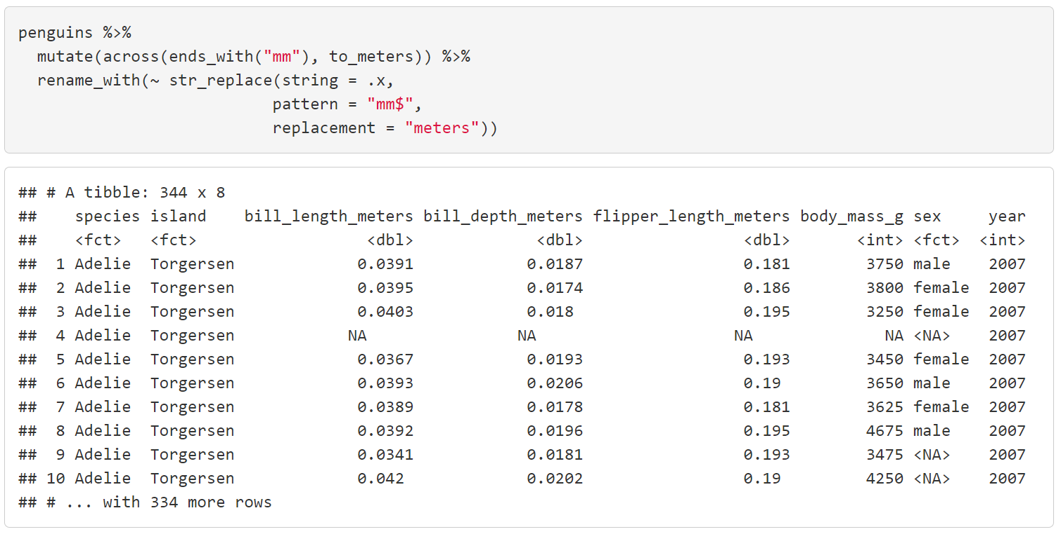

Slide 34
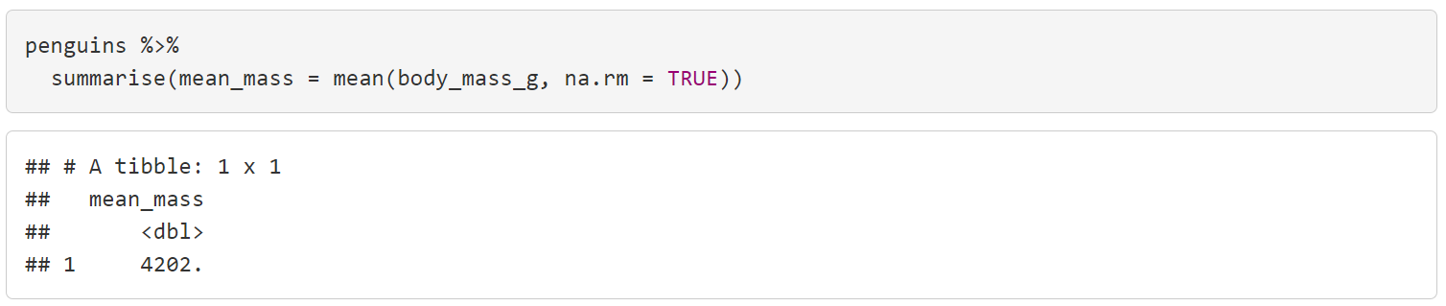

Slide 35
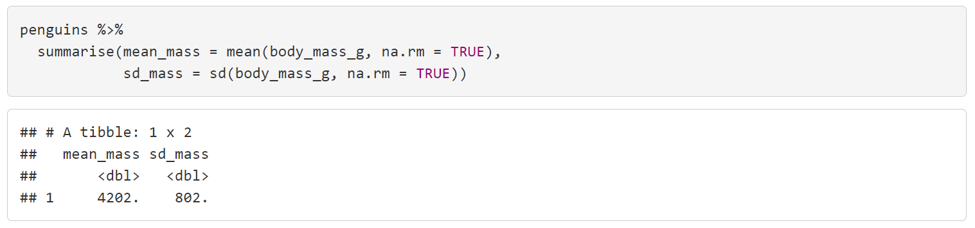

Slide 36
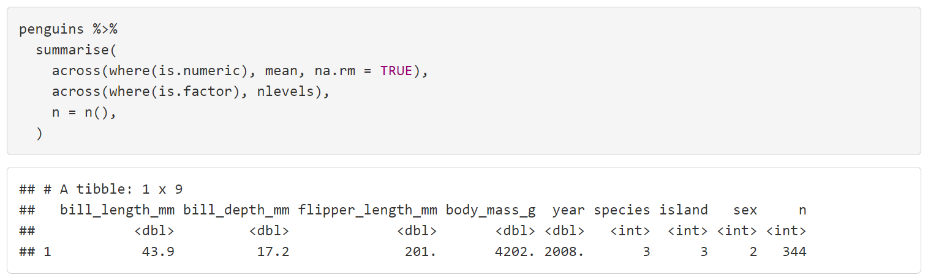

Slide 37
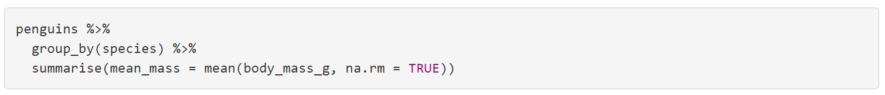
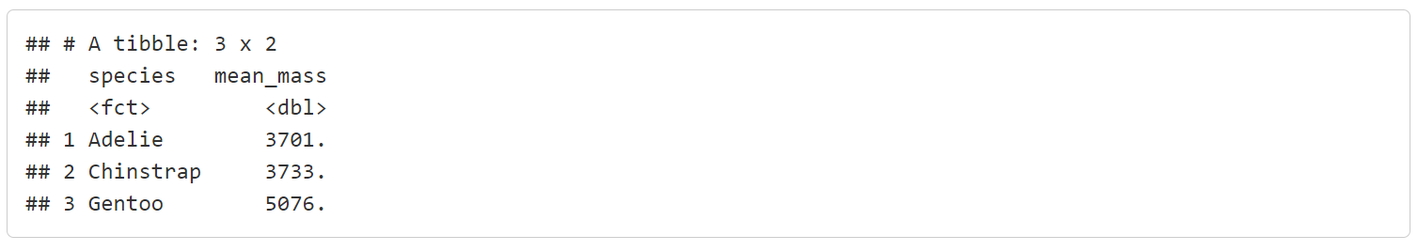

Slide 38
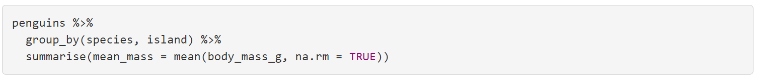
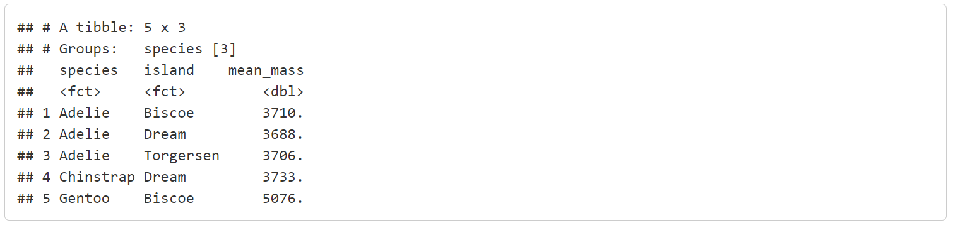

Slide 39
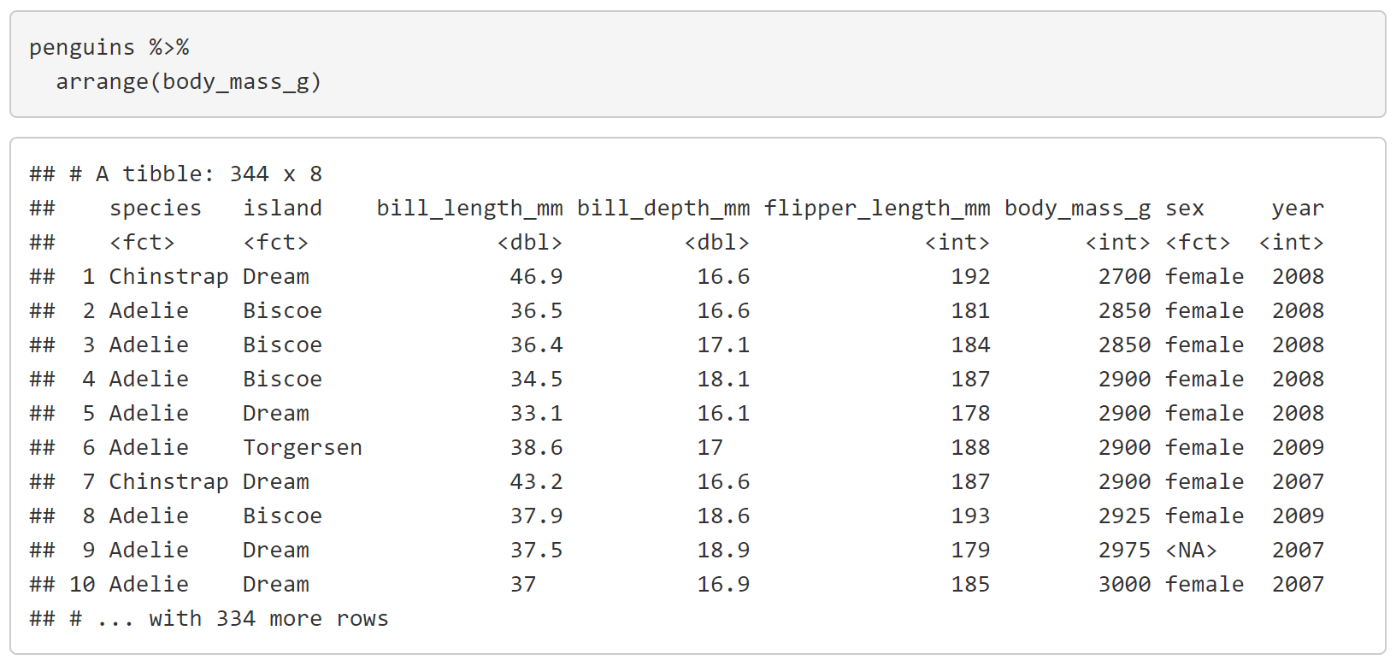

Slide 40
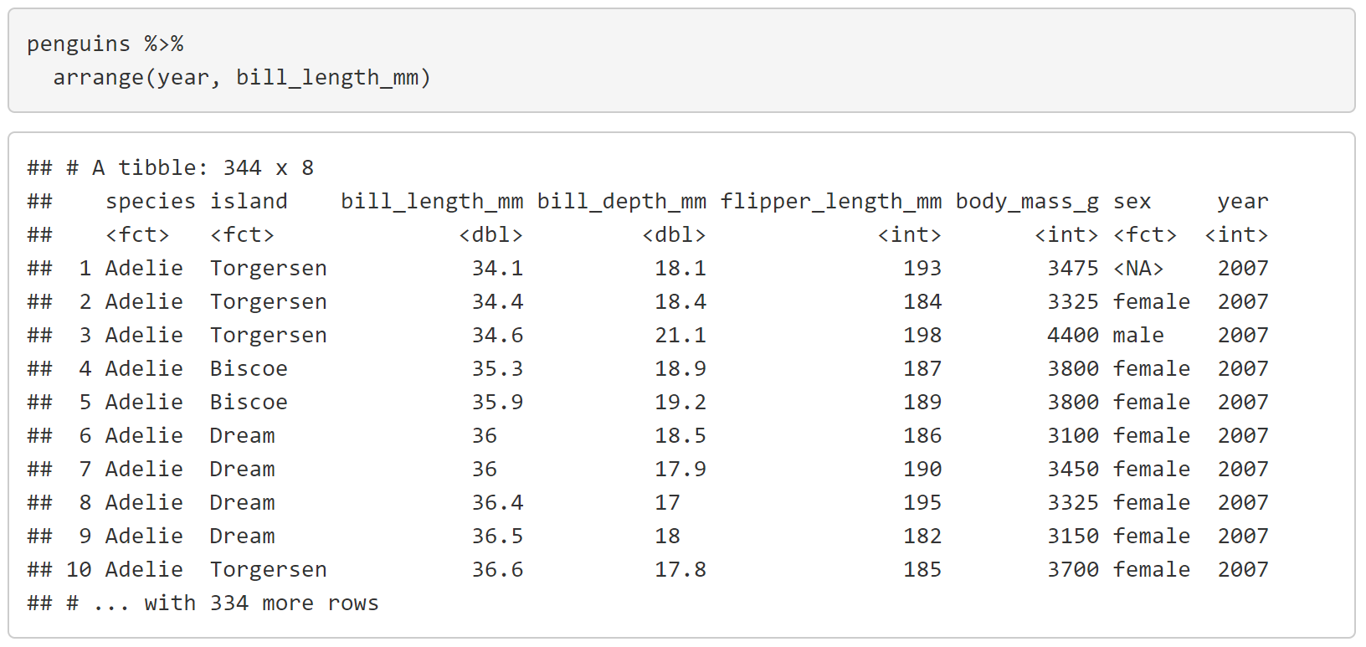

Slide 41
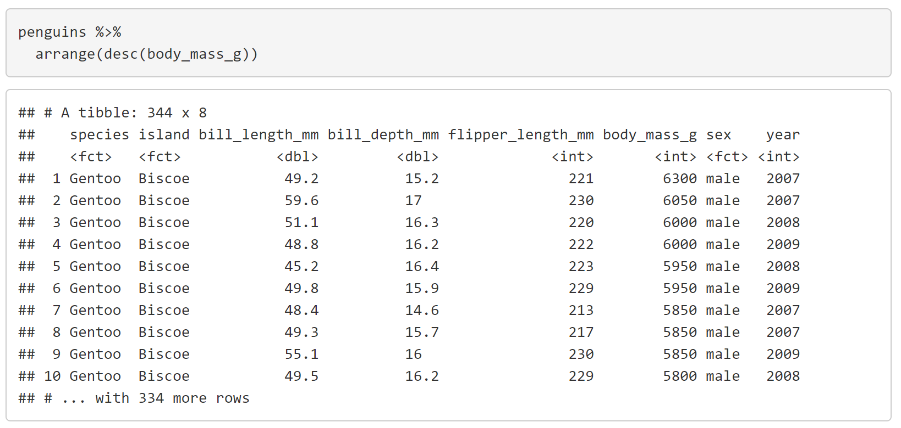

Slide 42
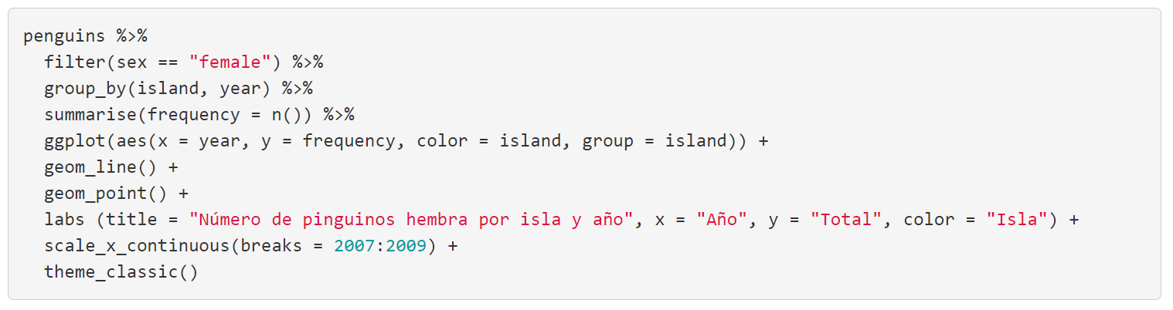

Slide 43
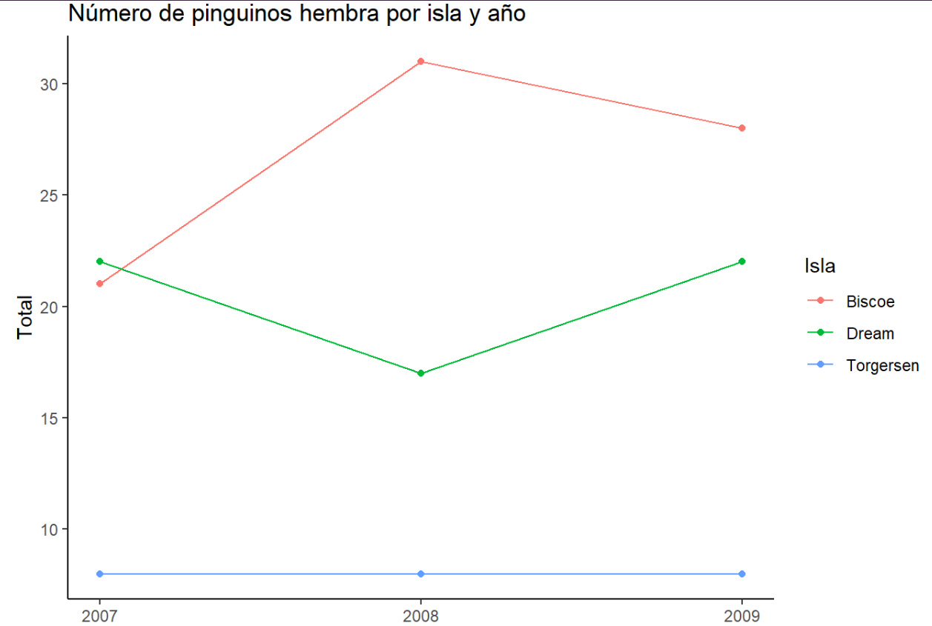

Slide 44
Nada funciona siempre Algo siempre puede funcionar alguna vez
Ventajas
Inconvenientes
Reduce carga cognitiva
Escribir
Leer
Centrado en ciencia de datos
Más transformaciones, más uso
Opciones por defecto más intuitivas
Suposiciones más acertadas
Más información
Tiene mejor rendimiento en algunos aspectos que R base
Documentación y materiales educativos
Aumento de dependencias
No está centrado en maximizar el rendimiento
data.table
furrr
Influencia de RStudio sobre el ecosistema de R
Puede dificultar el aprender aspectos importantes de R base

Slide 45
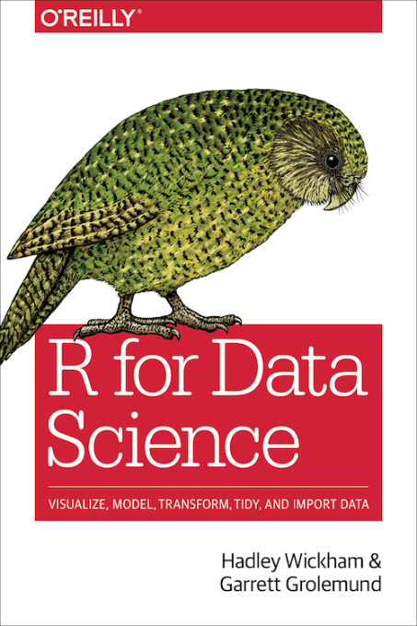

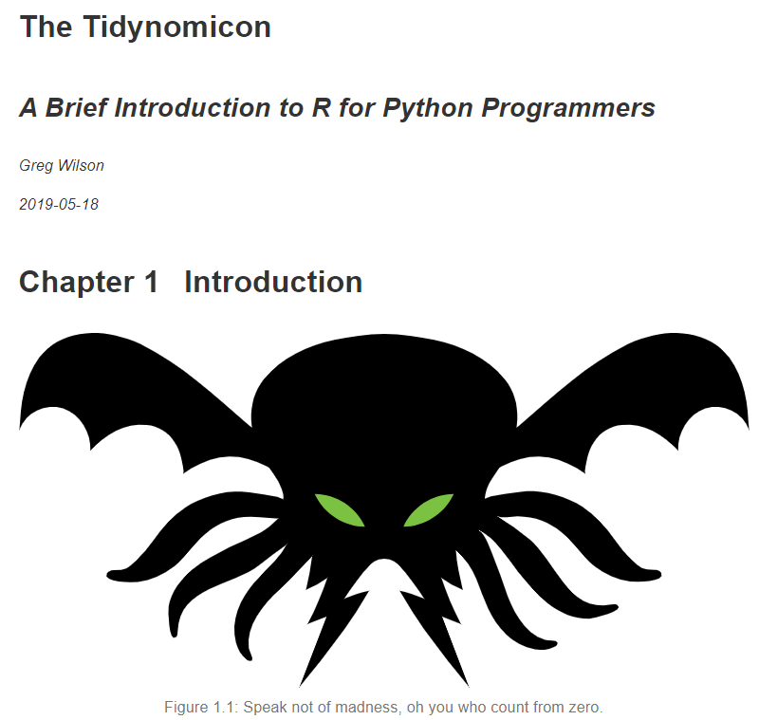
Hadley Wickham
https://r4ds.had.co.nz/
Greg Wilson
https://gvwilson.github.io/tidynomicon/

Slide 46
#tidytuesday https://github.com/rfordatascience/tidytuesday #datosdemiércoles https://github.com/cienciadedatos/datos-de-miercoles

Slide 47
Tidyverse a vista de pájaro
#encuentRo_Rhispano
Luis Morís Fernández
Joaquín Morís
0sigmas
joaquinmoris
luis.moris.fernandez@gmail.com
joaquin.moris@gmail.com

